Slide 1
概念構圖
南台科技大學師資培育中心
吳裕聖
中區課文本位閱讀理解教學團隊

Slide 2
大 綱
概念構圖
何謂概念構圖
準備活動
教學步驟
作品欣賞

Slide 3
何謂概念構圖
概念構圖(concept map)
可看見的認知結構表示法
以概念(或命題)為基礎
找出各部分概念之間的聯結關係
加上適當的聯結語
二維圖解呈現

Slide 4
概念構圖的成分
主要成分
概念：事件或物件的通稱
聯結語：概念之間的特定關係
階層：最具概括性的上位概念位於頂端，
往下逐漸特殊化
補充使用
交叉聯結：不同區域兩概念間的關係聯結

Slide 5
概念構圖的基本架構
概括性概念
(聯結語)
次級概念
次級概念
(聯結語)
(聯結語)
特殊化概念
特殊化概念
特殊化概念
特殊化概念
特殊化概念
特殊化概念
特殊化概念
交叉聯結
(Heinze-Fry, Crovello & Novak, 1984)

Slide 6
Novak系統階層概念構圖
Notes:
Novak系統強調概念及階層，但聯結語較無系統

Slide 7
TCU系統概念構圖
林清山譯(1991)：教育心理學---認知取向

Slide 8
教學原則
教學目標決定教學活動。
依據學習內容與學習者特性，
圖表輔助策略應彈性靈活運用。
辨明運用圖表呈現的時間點和方式：
適當和適量運用以擴大學習效益。

Slide 9
策略教學的學習責任轉移
教師
說明
教師
示範
搭鷹架 (師生共做)
漸撤鷹架(學生仿做)
學生
獨立完成

Slide 10
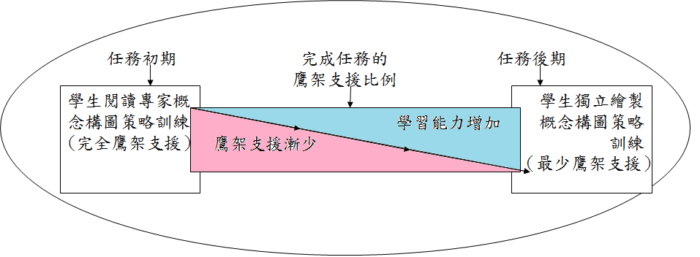
策略教學的學習責任轉移
鷹架漸拆歷程

Slide 11
概念構圖策略步驟
找概念
歸類及排序
加上 聯結語
交叉 聯結

Slide 12
準備活動

Slide 13
準備活動
事先評估學生起始能力─學生經驗分析。
在教學前，使學生充分熟悉概念構圖策略的基本概念。
Notes:
準備活動的順序是根據“策略教學步驟”編排
教師可視學生起始能力斟酌決定使用何種準備活動

Slide 14
準備活動1—認識概念
何謂概念：物件或事件的通稱
物件：如火車、獅子、球、樹、書等。
事件：如下雨、打雷、騎車、打籃球、洗衣服等。
這些字詞，是當我們閉眼在腦海裡會浮現一幅圖案。

Slide 15
準備活動1—認識概念
請你閱讀方框中的句子，然後找出這句話中重要的「概念」
1.在上面這句話中，重要的「概念」是？
❶人類、血管、可、分為
❷人類、可、分為、三種
❸血管、動脈、靜脈、微血管
❹人類、的、三種、可
人類的血管可分為三種，動脈、靜脈和微血管。
Notes:
答案：3

Slide 16
準備活動1—認識概念
動物可依據食性分成三種類型：草食性動物、肉食性動物、雜食性動物。
2.在上面這句話中，重要的「概念」是
❶可、依據、分成、三種類型
❷動物、可、分成、食性
❸草食性動物、可、三種類型 、 肉食性動物
❹動物、草食性動物、 肉食性動物、雜食性動物
Notes:
答案：4

Slide 17
準備活動1—認識概念
請將下列各句的「概念」圈選出來
生物 分 有性生殖、無性生殖
貓 在 追球
樹 包含 根、莖、葉，都需要陽光、水、空氣

Slide 18
準備活動2─如何歸類與排序
取材:挑選學生熟悉的一些概念
歸類：
概念屬性相似或相同歸為一類
不相似或不相同者分開歸類
排序：
根據從屬關係或階層關係
從最概括化到最特殊化由上而下的概念排序
無隸屬關聯者，放置於平行位置

Slide 19
準備活動2─如何歸類與排序
示例：植物、莖、根、葉、花、白色、綠色、花瓣、行光合作用、紅色、吸收水分、支持身體、花蕊、白蘿蔔、空心菜
歸類
排序
白蘿蔔
空心菜
最概括化
植物類：
顏色類
其它類
植物
花瓣
花蕊
植物
根
莖
葉
花
根
莖
葉
花
白色
紅色
綠色
白蘿蔔
空心菜
花瓣
花蕊
行
光合作用
吸收水分
支持身體
最特殊化

Slide 20
準備活動3—認識聯結語
何謂聯結語：概念之間的特定關係
部分、接著、功能、特徵、解釋、導致等字詞。
當我們閉眼，在腦海裡不會浮現一幅圖案。
這些字詞都不是「概念」；我們稱之為「聯結語」

Slide 21
準備活動3─認識聯結語
部分
成分
特徵
性質
功能
功用
用處
導致
特色
要素
造成
引起
解釋
接著
舉例
類型
定義是
意思是
程序
過程
例如
譬如
型式
種類

Slide 22
準備活動3─聯結語
植 物
部分
兩概念間用一線聯結(視狀況 加入箭頭)
在聯結線旁加上適當的聯結語，說明概念間關係
根
葉
花
莖
功能
部分
功能
舉例
功能
舉例
花瓣
花蕊
白蘿蔔
吸收水分
空心菜
行光合作用
支持身體
部分
花色
花形
舉例
白色
紅色
綠色
Notes:
如果聯結語不正確：
1. 顯示對兩概念關係不清晰，或不瞭解意義
2. 也可能是概念間關係理解的個別差異程度
確認的方式：
1.重新讀讀看概念構圖
2.對照課本內容

Slide 23
準備活動3─認識聯結語
配合題：辨認說明文常用的八種聯結語
部分
特徵
導致
功能
解釋
接著
舉例
類型
植物的身體可分成根、莖、葉三個部分。
脂肪的功能有許多，不僅能產生熱量，保持體溫，還可以保護人體的內臟。
中國水鹿是我國原產的鹿。
常見浮葉植物有許多種，例如睡蓮就是其中一種。
Notes:
1.部分
2.功能
3.解釋
4.舉例

Slide 24
準備活動3─認識聯結語
配合題：辨認說明文常用的八種聯結語
部分
特徵
導致
功能
解釋
接著
舉例
類型
昆蟲的特徵是身體有頭、胸、腹三大部分，有六隻腳，頭上有一對觸角。
蝗蟲在秋天交配產卵，到了春天卵就孵化出幼蟲，接著幼蟲變成成蟲。
高血壓、糖尿病和動脈硬化會導致網膜病變。
電可分為直流電和交流電兩種。
Notes:
5.特徵
6.接著
7.導致
8.類型

Slide 25
準備活動4─何謂交叉聯結
聯結不同群集之間相關聯的概念
是創造力思考的表現
Notes:
表示學生的思考模式能夠突破僅在同一群集內思考概念間關係的藩籬。

Slide 26
準備活動4─何謂交叉聯結
植 物
部分
花
葉
根
莖
部分
功能
功能
功能
舉例
舉例
花瓣
花蕊
空心菜
行光合作用
白蘿蔔
吸收水分
支持身體
部分
花色
花形
舉例
特徵
特徵
白色
紅色
綠色

Slide 27
策略教學步驟

Slide 28
策略步驟
找概念
歸類及排序
加上 聯結語
交叉 聯結
Notes:
找概念可以善用文句結構
聯結語(結構名稱)

Slide 29
教師說明、教師示範

Slide 30
示例：眼、嘴、鼻都是臉的一部分
臉
部分
眼
嘴
鼻
部分
特徵
導致
功能
解釋
接著
舉例
類型
找概念
歸類及排序
加上 聯結語
交叉 聯結
Notes:
一種結構形式：部分

Slide 31
示例：水庫有防洪、灌溉、發電等功能
水庫
功能
防
洪
灌
溉
發
電
部分
特徵
導致
功能
解釋
接著
舉例
類型
找概念
歸類及排序
加上 聯結語
交叉 聯結
Notes:
一種結構形式：功能

Slide 32
示例：生長和繁殖是生物的特徵
生物
特徵
生
長
繁
殖
部分
特徵
導致
功能
解釋
接著
舉例
類型
找概念
歸類及排序
加上 聯結語
交叉 聯結
Notes:
一種結構形式：特徵

Slide 33
示例：年輪即表示樹木的年齡
年輪
解釋
樹
木
年
齡
部分
特徵
導致
功能
解釋
接著
舉例
類型
找概念
歸類及排序
加上 聯結語
交叉 聯結
Notes:
一種結構形式：解釋

Slide 34
示例：不同種類的昆蟲有不同的防衛方式，例如象鼻蟲會裝死不動來防衛。
昆蟲的防衛方式
舉例
象鼻蟲會裝死不動
部分
特徵
導致
功能
解釋
接著
舉例
類型
找概念
歸類及排序
加上 聯結語
交叉 聯結
Notes:
一種 結構形式：舉例
主要概念昆蟲的防衛方式
次要概念象鼻蟲會裝死不動來防衛

Slide 35
示例：下雨導致地濕
下雨
導致
地濕
部分
特徵
導致
功能
解釋
接著
舉例
類型
找概念
歸類及排序
加上 聯結語
交叉 聯結
Notes:
一種結構形式：導致

Slide 36
示例：蝴蝶產的卵，經過幼蟲、蛹、 羽化成蝶
蝴蝶產卵
接著
幼蟲
接著
部分
特徵
導致
功能
解釋
接著
舉例
類型
蛹
接著
找概念
歸類及排序
加上 聯結語
交叉 聯結
羽化成蝶
Notes:
一種結構形式：接著

Slide 37
示例：動物生殖的類型有三種：卵生、卵胎生和胎生
動物生殖
類型
卵生
卵胎生
胎生
部分
特徵
導致
功能
解釋
接著
舉例
類型
找概念
歸類及排序
加上 聯結語
交叉 聯結
Notes:
一種結構形式：類型

Slide 38
搭鷹架(師生共做)

Slide 39
示例：磁鐵的一端如為N極，另一端一定為 S極，其特性為同極相斥，異極相吸
磁鐵
請填入適當聯結語
特徵
N
極
S
極
同
極
相
斥
異
極
相
吸
部分
特徵
導致
功能
解釋
接著
舉例
類型
找概念
歸類及排序
加上 聯結語
交叉 聯結
Notes:
二種結構形式：部分、特徵

Slide 40
示例：物質有固體、液體和氣體等三種型態。固體 具有一定的形狀和一定的體積； 液體沒有一定的形狀，但有一定的體積； 氣體沒有固定的形狀，也沒有一定的體積。
物質三態
請填入適當概念及聯結語
部分
特徵
導致
功能
解釋
接著
舉例
類型
特徵
特徵
特徵
一定的
形狀
和
一定的
體積
無一定
的形狀
但
有一定
的體積
無一定
的形狀
且
無一定
的體積
找概念
歸類及排序
加上 聯結語
交叉 聯結
Notes:
聯結語(結構形式)：類型、特徵
※有時候難以判斷時，可請學生說出理由，若合理亦可接受

Slide 41
漸拆鷹架(學生仿做)

Slide 42
示例：電話機由一組能把聲波變成電流的發話器， 與把發話器所造成的聲音電流再變成聲波的 受話器(聽筒)所構成。
電話機
請填入適當概念及聯結語
部分
部分
特徵
導致
功能
解釋
接著
舉例
類型
功能
找概念
歸類及排序
加上 聯結語
交叉 聯結
Notes:
聯結語(結構形式)：部分、功能

Slide 43
示例：各種屬於地質方面的活動，如侵蝕、堆積、 褶曲、斷層、火山爆發等等，都會導致 岩石形態和構造的改變。
地質活動
請填入適當聯結語
部分
特徵
導致
功能
解釋
接著
舉例
類型
侵蝕
堆積
褶曲
斷層
火山
爆發
找概念
歸類及排序
加上 聯結語
交叉 聯結
岩石型態和構造改變
Notes:
聯結語(結構形式) ：舉例、導致

Slide 44
學生獨立練習

Slide 45
示例：耐乾燥的沙漠植物，像仙人掌， 其葉子呈針狀，可減少水分蒸散；莖肥厚， 儲藏水分以適應乾長期缺水的環境。
請排序概念，繪製連結線，並填入適當聯結語
仙人掌
莖肥厚
沙漠植物
舉例
特徵
葉子成針狀
特徵
儲藏水分
功能
減少水分蒸散
功能
Notes:
聯結語(結構形式)：舉例、特徵、功能

Slide 46
示例：人腦是一個球狀、像豆腐般的灰白色物體，裡面含有 神經細胞、神經膠細胞和血管。神經細胞有神經傳導 的功能，神經膠細胞則構成支持細胞的架構，血管負 責運送營養物質和新陳代謝產生的廢物。
請完成概念構圖
球狀、
像豆腐般的
灰白色物體
人腦
神經膠細胞
神經傳導
運送
營養物質
血管
運送
新陳代謝
產生的
廢物
神經細胞
江淑卿
Notes:
聯結語(結構形式)：部分、功能、特徵

Slide 47
示例：
由於岩石的風化，產生了土壤。土壤是覆蓋在地球表面的疏鬆層，土壤含有岩石碎屑、新生成的黏土礦物、空氣和水分、微生物和腐植質。土壤可以供給動植物維生的來源或居住的地方。
請完成概念構圖
江淑卿

Slide 48
可能遇到的問題
部分學生不易找出概念
何種結構（聯結語）較適用
如何完成概念圖

Slide 49
概念構圖是有效的學習策略
幫助學生學習如何學習。
可幫助學生有意義的學習和促進概念理解，及更深度的思考。
國內外研究證實，概念構圖是一種圖像化的學習利器。

Slide 50
概念構圖在學習上的應用
學習前：用來評估先備知識
學習中：提供概念間的關聯性
增進文章的理解
學習後：提供內容統整、複習
和診斷等工具

Slide 51
學生作品欣賞

Slide 52
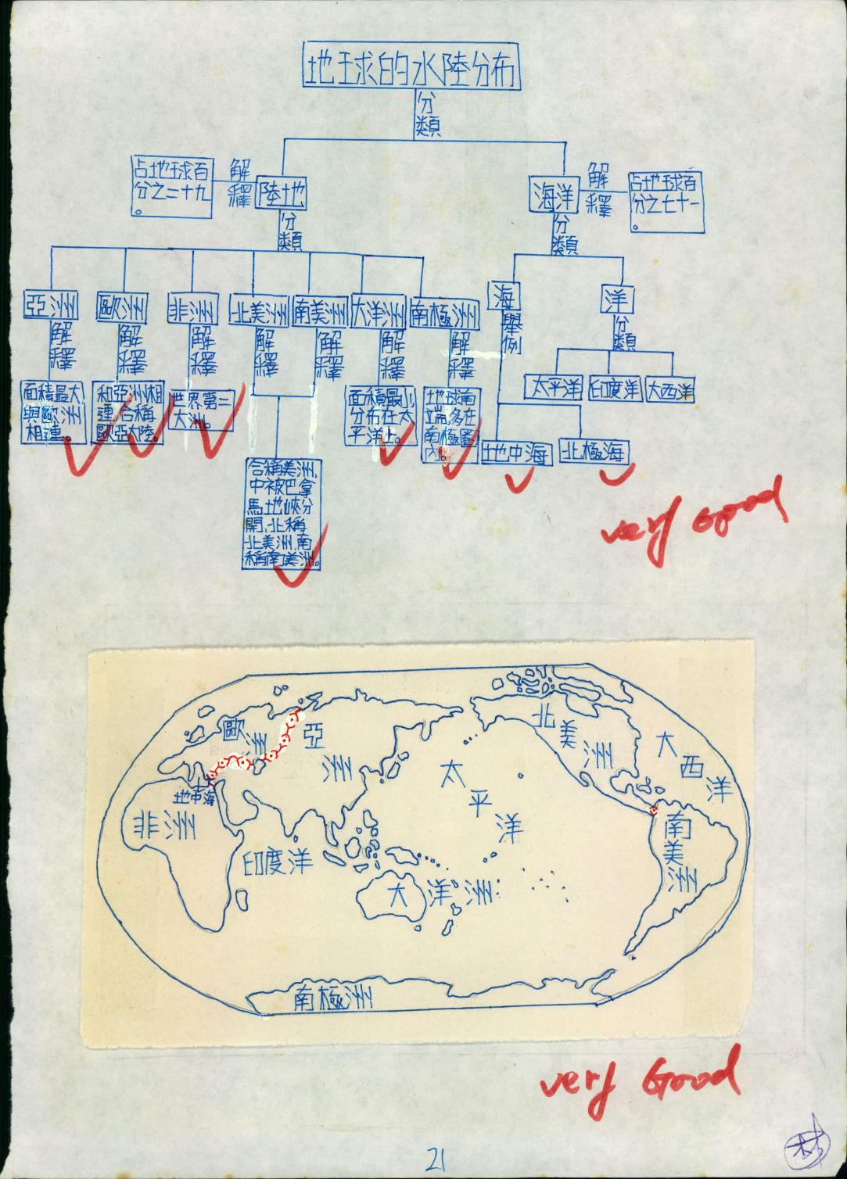

Slide 53
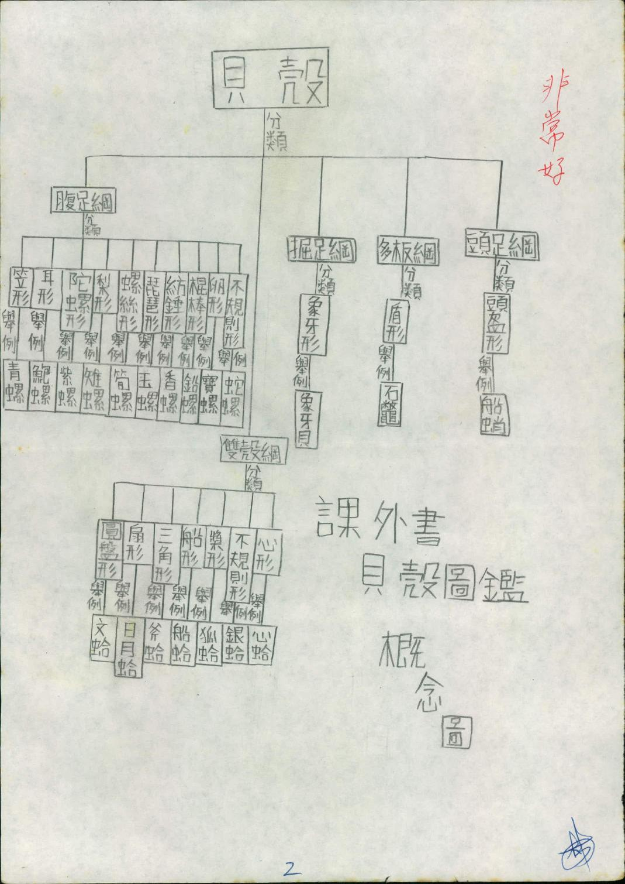

Slide 54
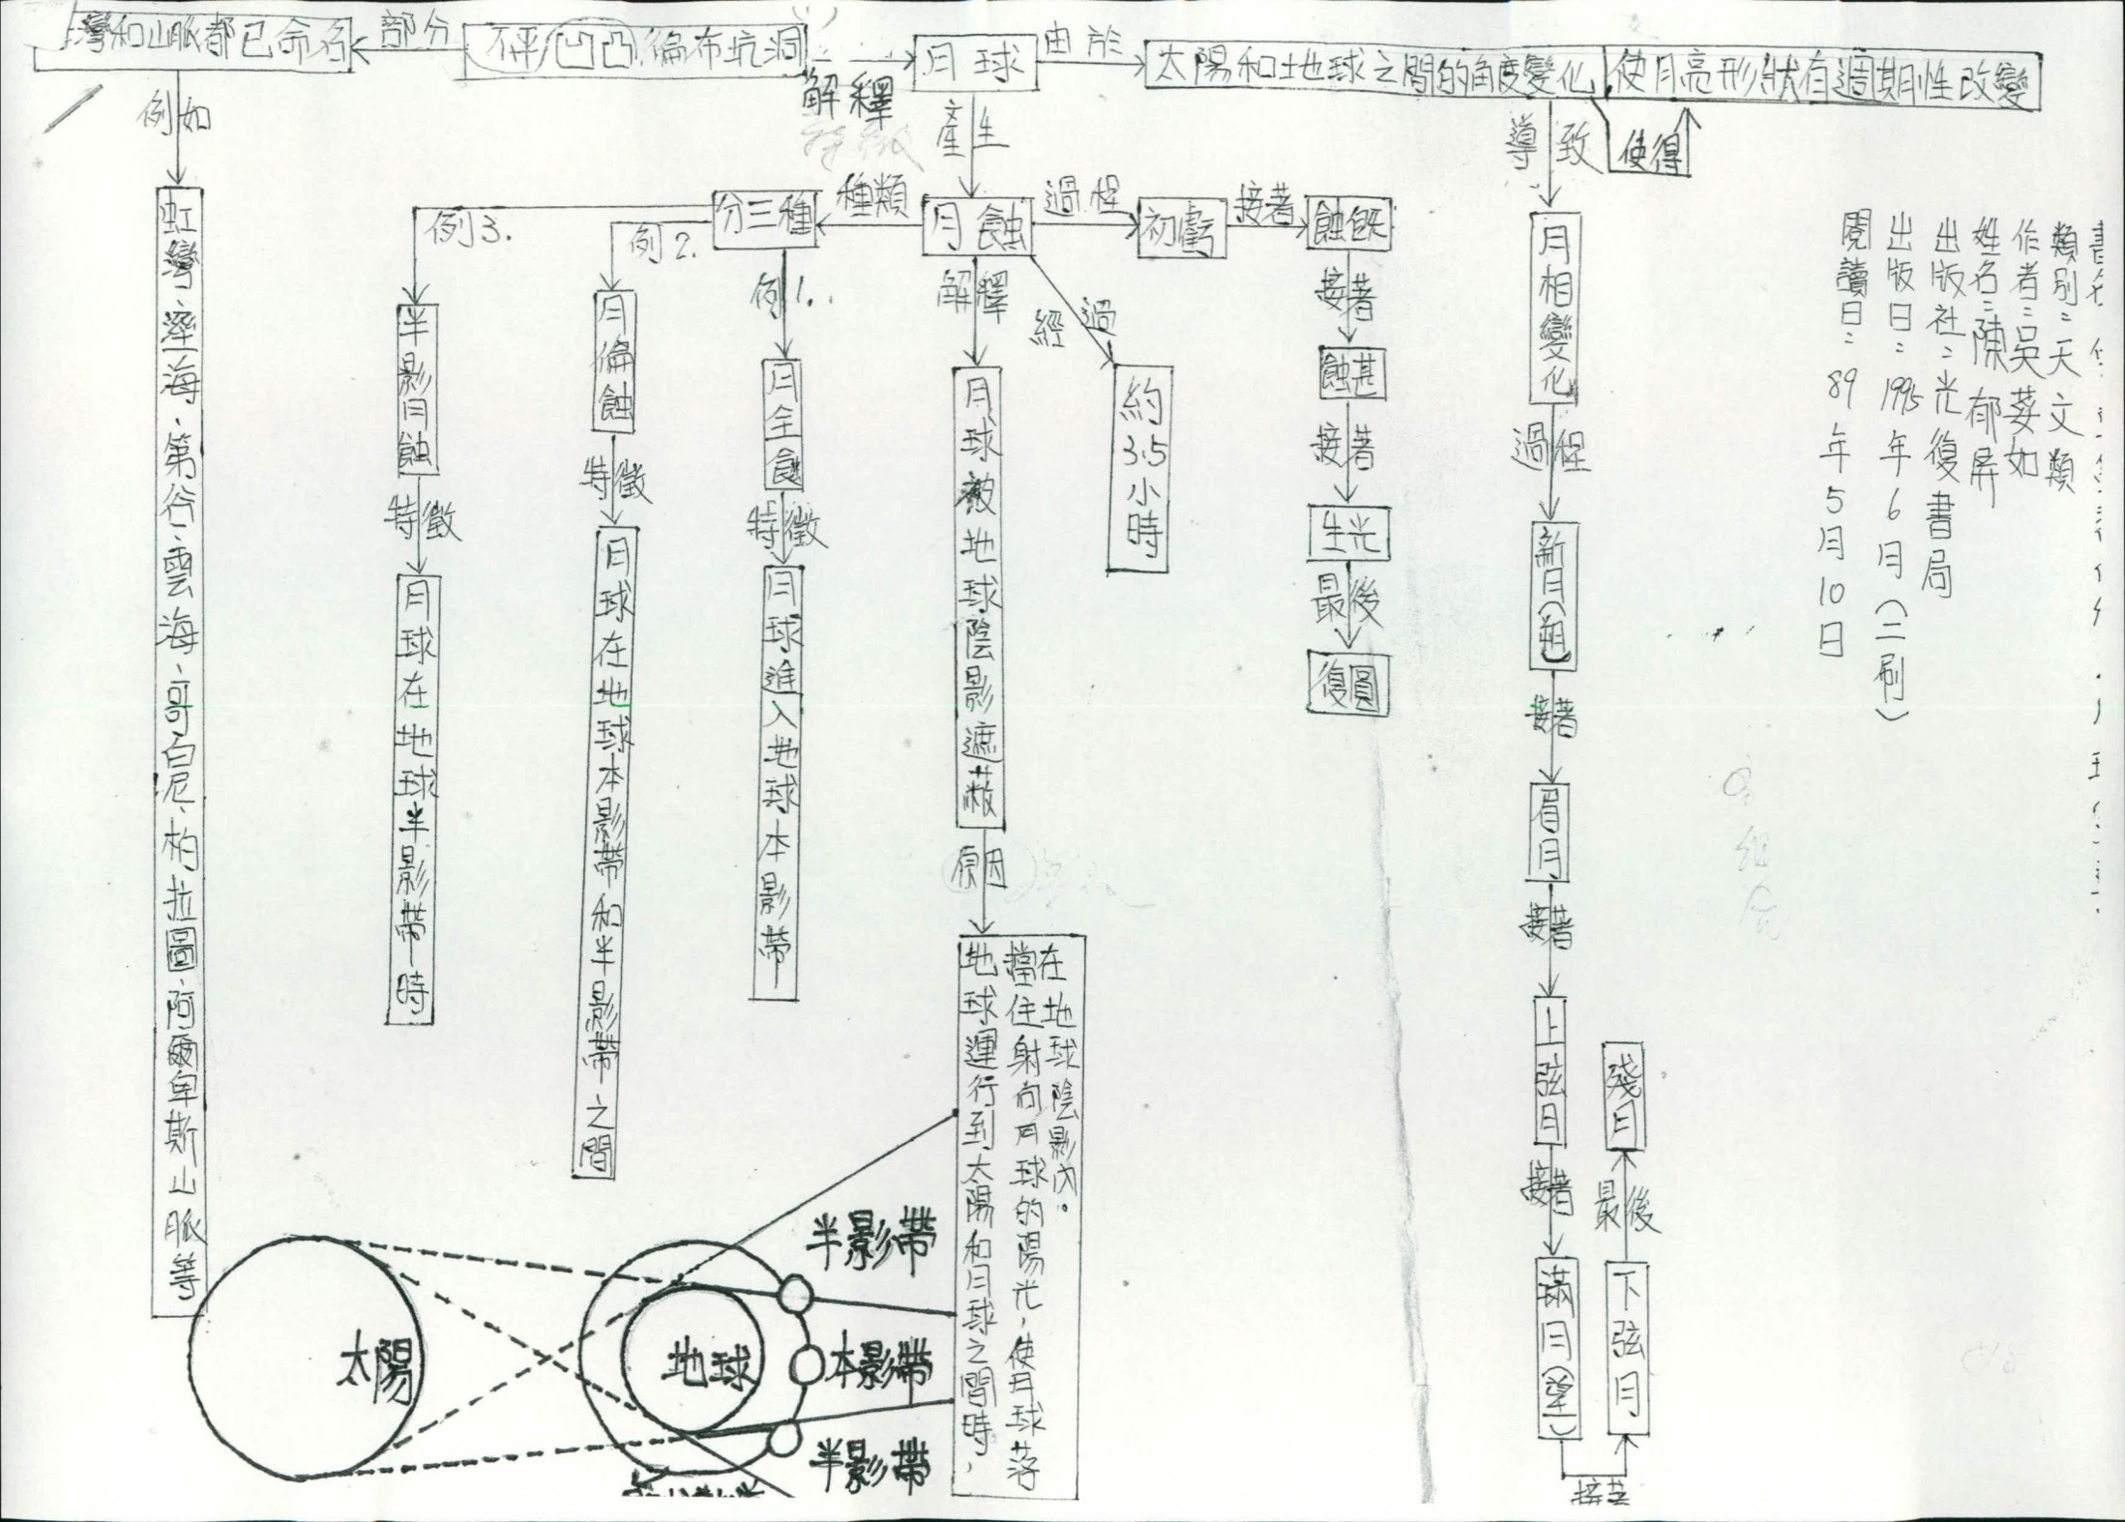

Slide 55
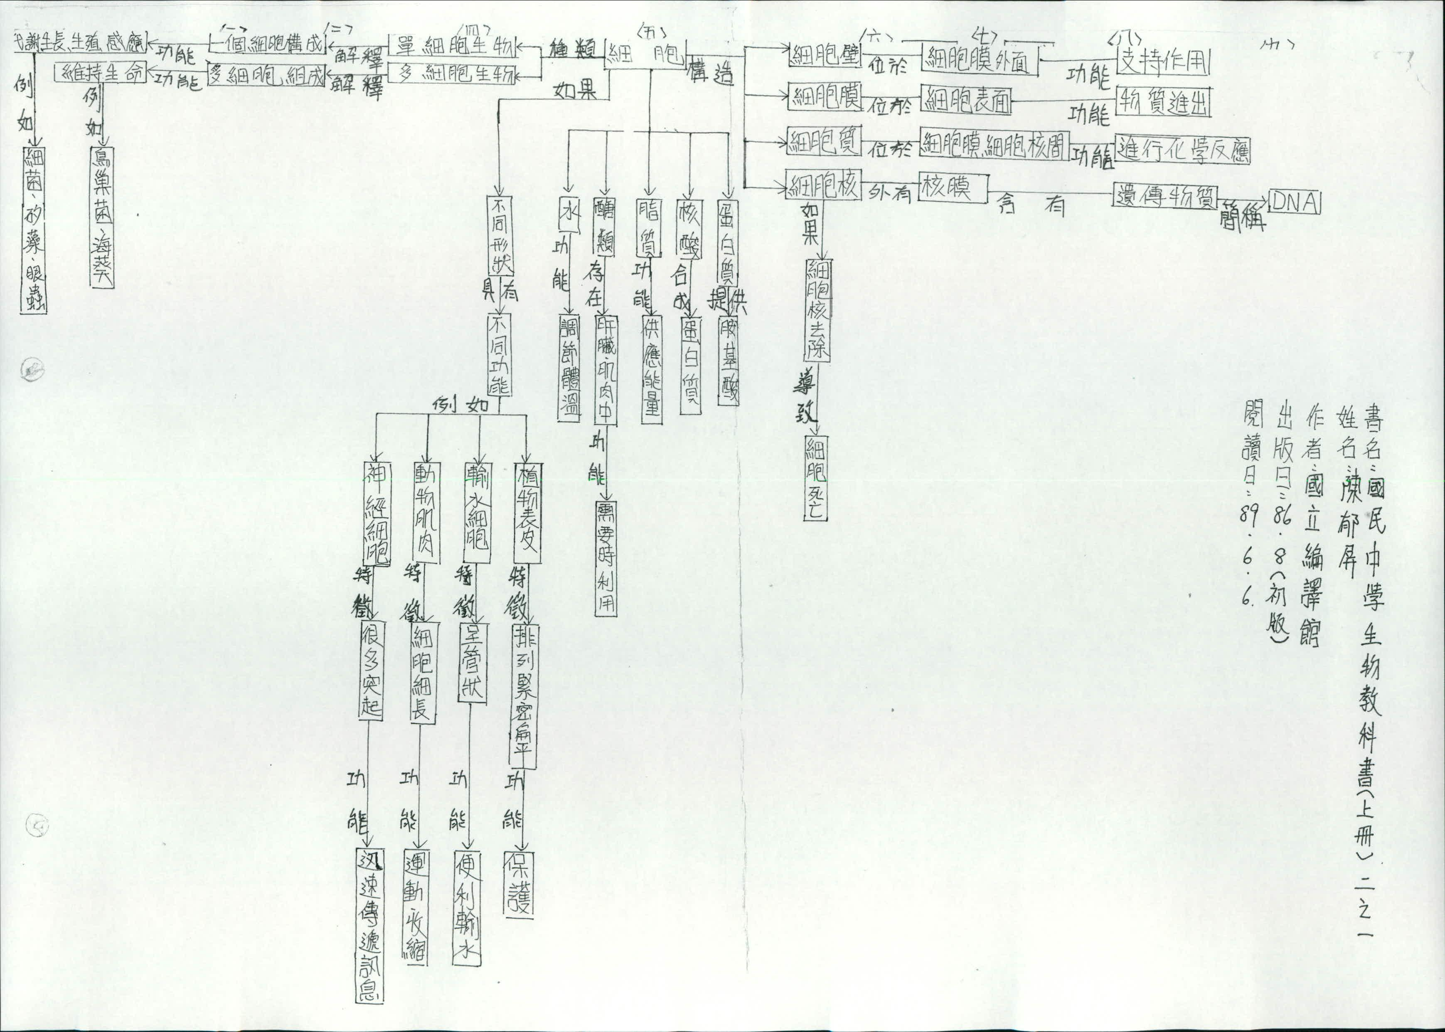

Slide 57
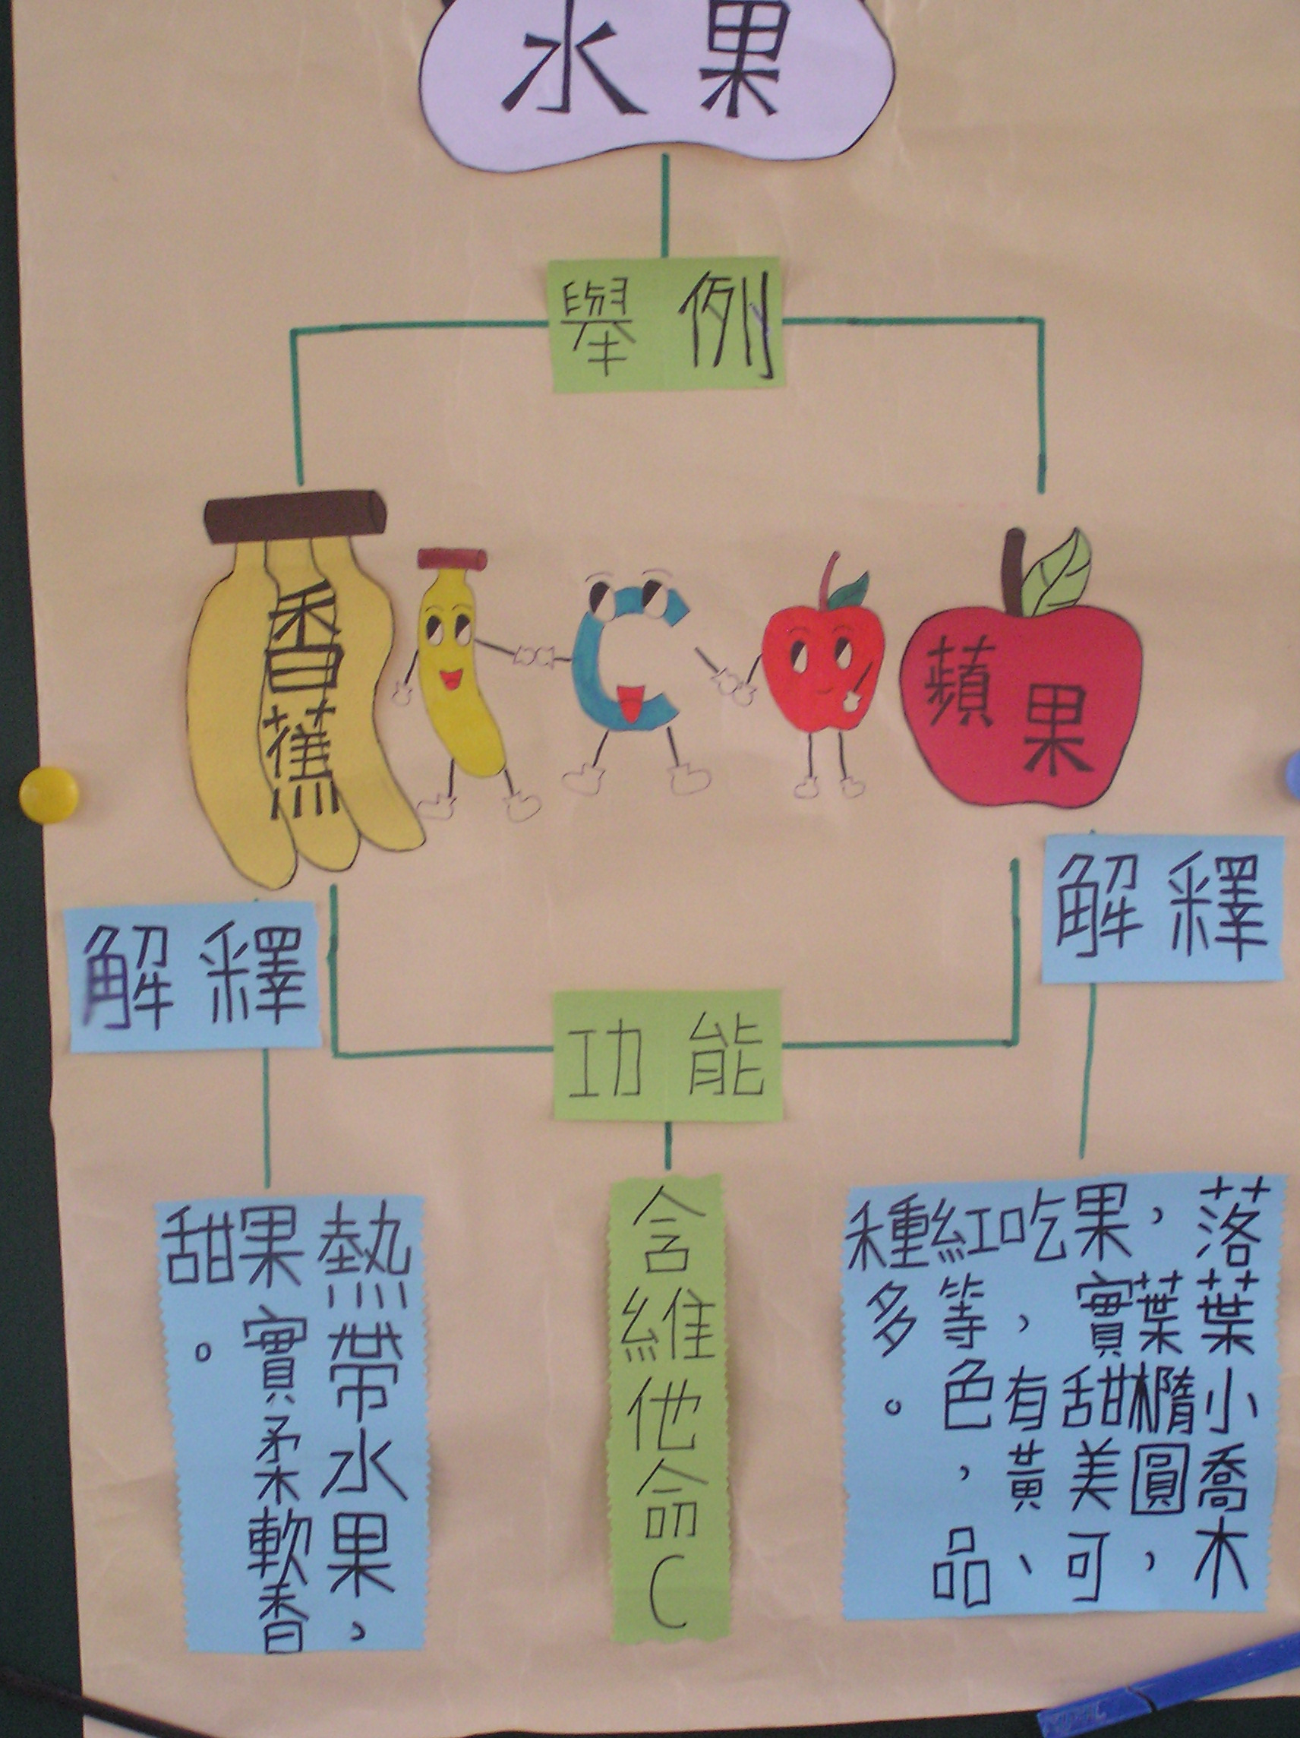

Slide 58
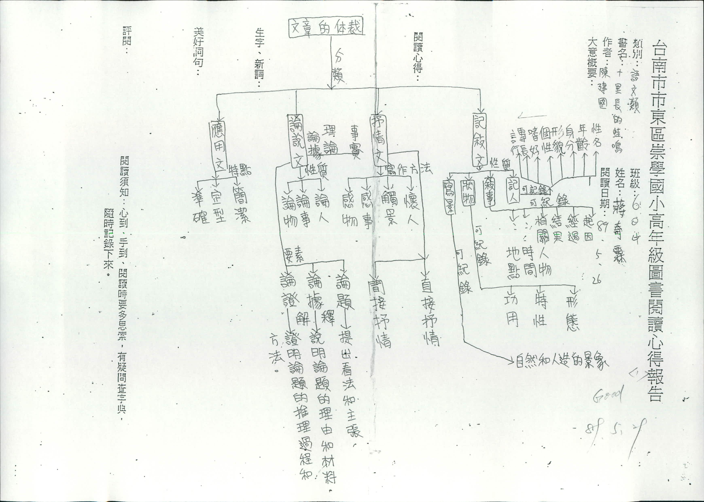

Slide 59
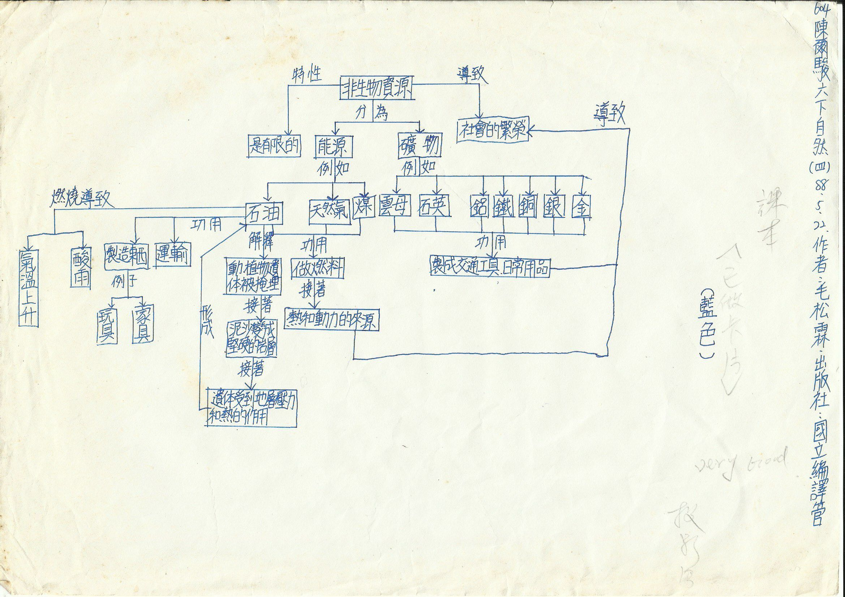

Slide 60
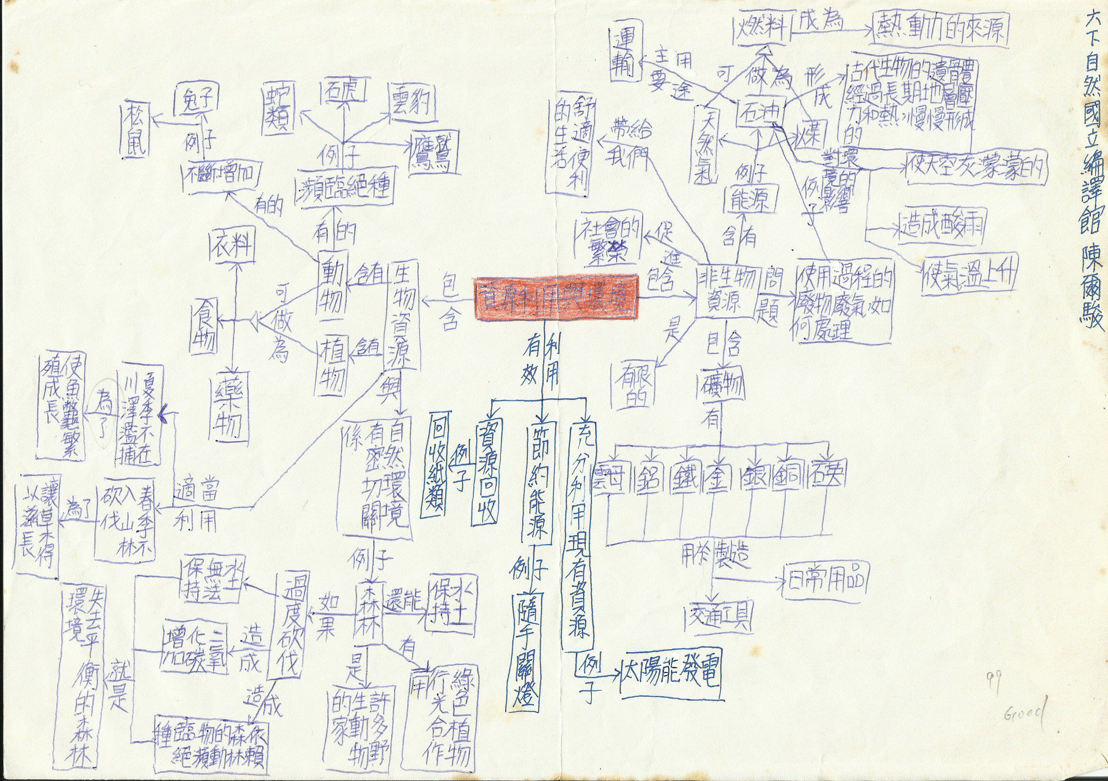

Slide 61
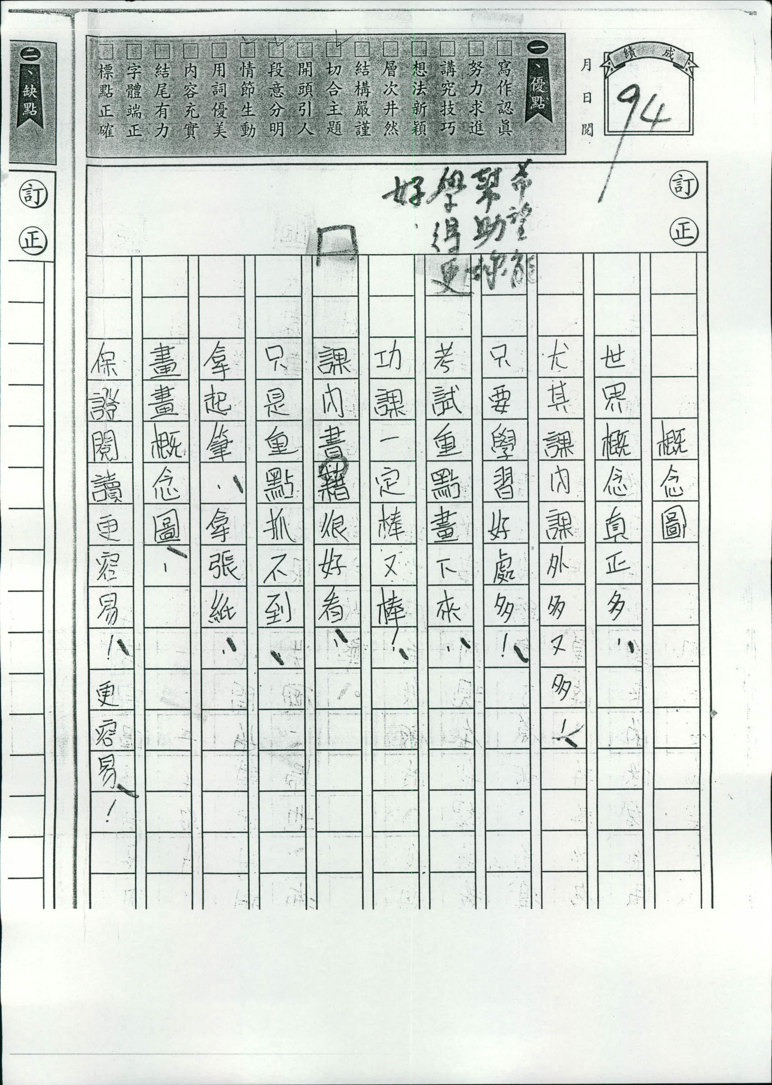

Slide 65
可練習的文本
說明文
例如：《健康教育》、《社會》《自然與生活科技》 、《科學文章》
血液
心臟
動物的繁殖和行為
熱的傳播
地球的運動
太空梭

Slide 66
感謝下列成員的貢獻
中正大學曾玉村教授
中正大學連啟舜教授
新竹教育大學陳明蕾教授
彰化縣仁豐國小許淑玫校長
彰化縣民靖國小莊紹信主任
雲林縣口湖國小鄭秀梅老師
南投縣南港國小李玉玲組長
嘉義縣梅北國小陳媺慈校長與陳明容老師
嘉大附小謝佳伶主任與薛夙芬老師
嘉義縣平林國小陳弘輝老師與黃婉婷老師
中正大學認知與學習實驗室幸錦與菀芯
以及全體教育部閱讀師資培育團隊成員

Slide 67
Q & A

Slide 68
心智圖vs.概念構圖

Slide 69
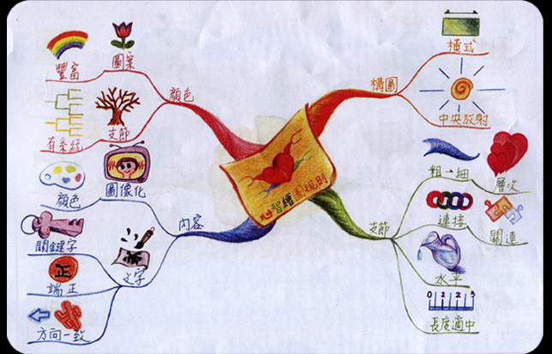
心智圖
擷取自：http://www.zzcc.tp.edu.tw/elearning/%E6%95%B8%E4%BD%8D%E6%95%99%E6%9D%90%E7%A0%94%E7%99%BC/elearning/images/HB102003.png

Slide 70
概念構圖
心智繪圖規則
部分
構圖
內容
支節
顏色
類型
部分
特徵
類型
橫式
中央放射
文字
圖像化
由粗到細
連接
水平
長度適中
圖案
支節
部分
功能
功能
功能
功能
端正
方向一致
關鍵字
層次
關聯
豐富
有系統

